Slide 1



CHÀO MỪNG CÁC EM ĐẾN VỚI
TIẾT HỌC NGÀY HÔM NAY
UBND THÀNH PHỐ THỦ DẦU MỘT
TRƯỜNG TIỂU HỌC PHÚ HÒA 2
NGƯỜI THỰC HIỆN: KHIẾU THỊ LAN

Slide 2
KHỞI ĐỘNG

Slide 3






TRÒ CHƠI
Giải cứu bạn chim nhỏ

Slide 4







4

Slide 5

  Câu 1: 3 628 – 1 353 = ?
2 375
2 275
C. 3 335
D. 2 235
Đáp án: 2 275

Slide 6


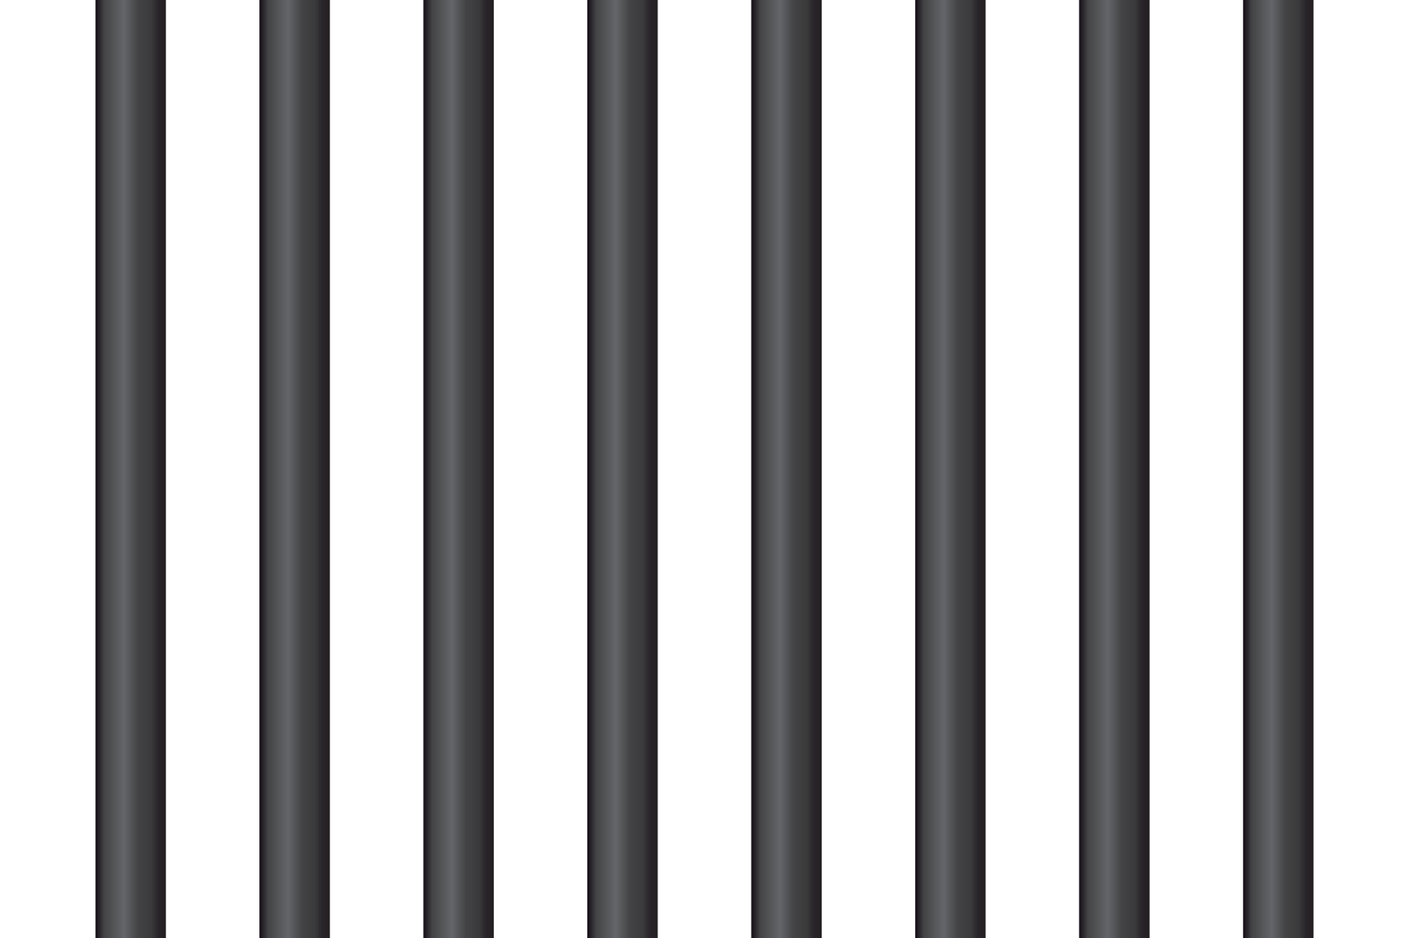


Slide 7
  Câu 2: 5 700 – 2000 = ?
3 700
5 500
C. 2 700
D. 3 000
Đáp án: 3 700

Slide 9
  Câu 3: 4291- 3864 = ?
437
1 437
C. 427
D. 1 427
Đáp án: 427

Slide 11
  Câu 4: 3143 - 1634 = ?
1 519
2 509
C. 2 519
D. 1 509
Đáp án: 1 509

Slide 13

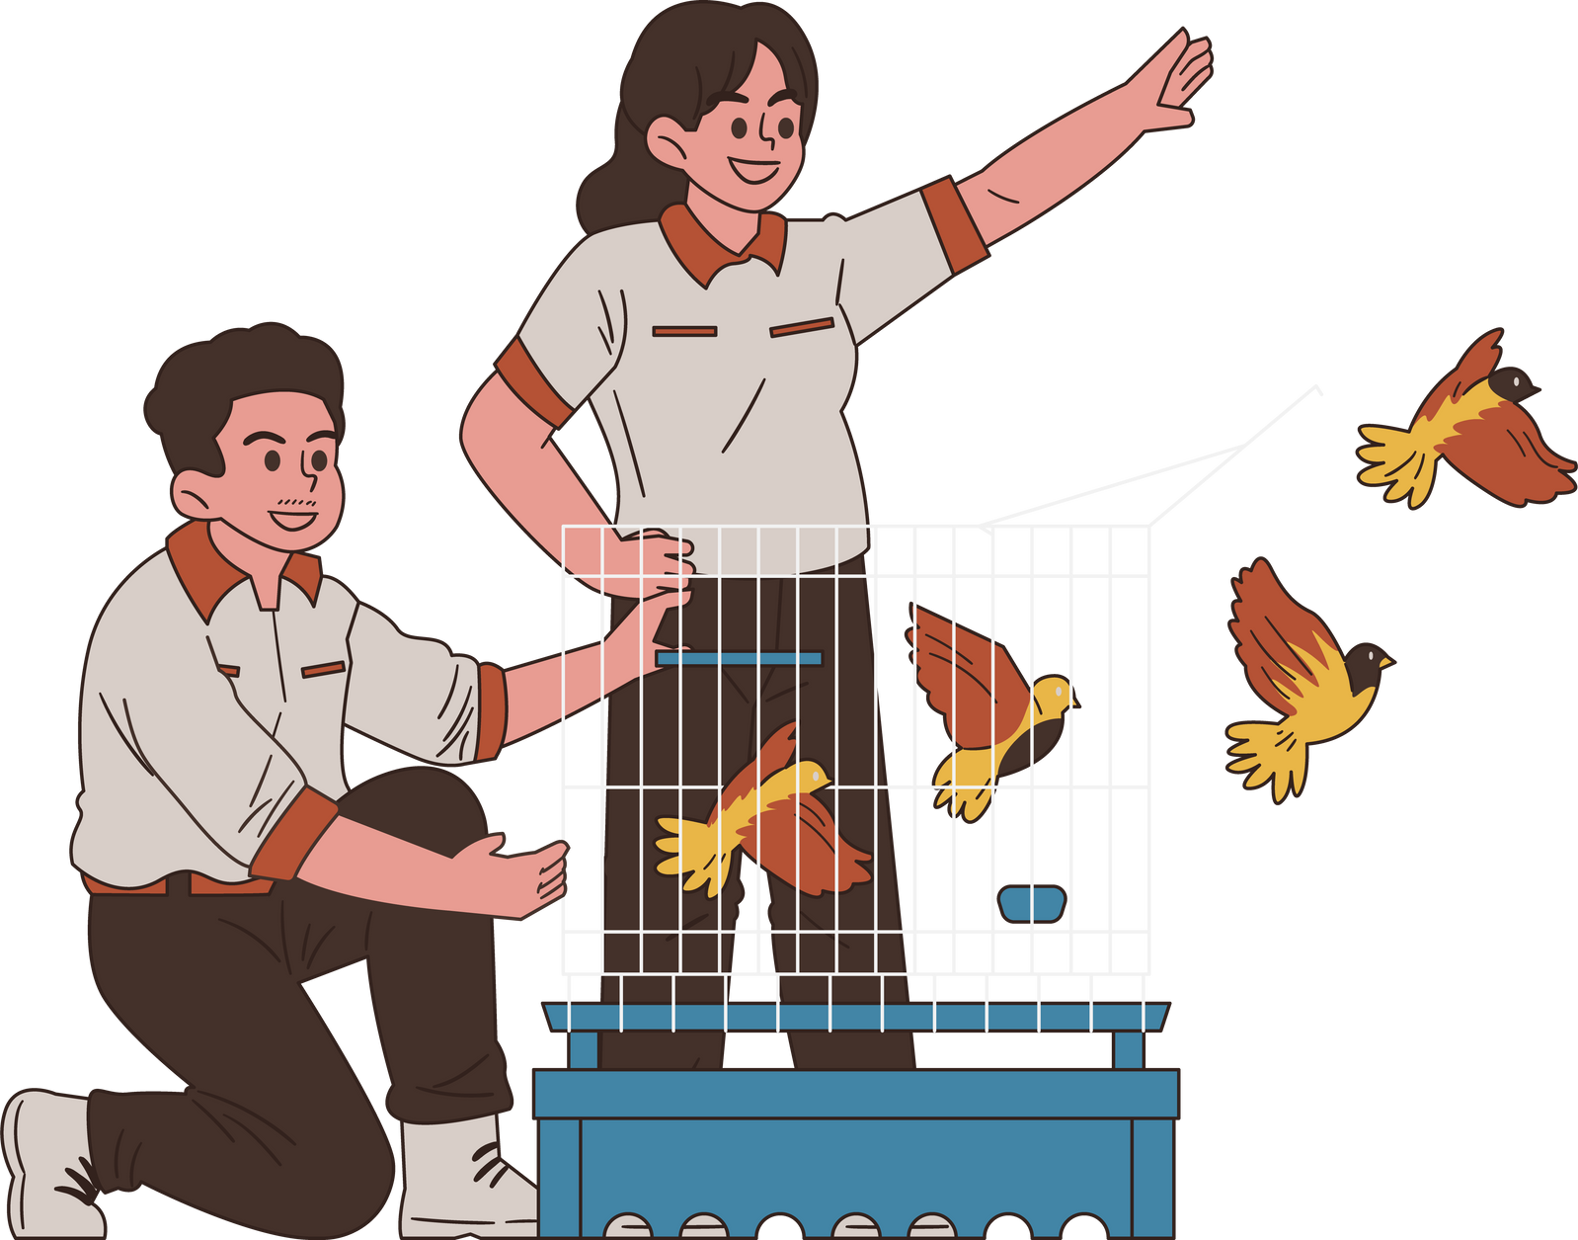


Chúc mừng các con đã giải cứu thành công các bạn chim nhỏ
Notes:
Để giúp các em nắm vững cách thực hiện phép trừ trong phạm vi 10 000, chúng ta sẽ cùng nhau rèn luyện qua các bài toán ở phần luyện tập. Hãy chú ý thực hiện đúng các bước và kiểm tra lại kết quả để đảm bảo chính xác nhé.

Slide 14
LUYỆN TẬP

Slide 15
Thứ sáu, ngày 28 tháng 02 năm 2024
TOÁN
BÀI 55: PHÉP TRỪ TRONG PHẠM VI 10 000
( Tiết 2)

Slide 16
Bài 1: Tính nhẩm ( theo mẫu)
Phép trừ các số tròn nghìn trong phạm vi 10 000
Mẫu: 9 000 – 4 000 = ?
Nhẩm: 9 nghìn – 4 nghìn = 5 nghìn
9 000 – 4 000 = 5 000
Khi thực hiện phép trừ các số tròn nghìn thì chúng ta chỉ cần nhẩm xem hiệu của hai chữ số hàng nghìn của hai số bằng bao nhiêu để tìm ra đáp số.
Notes:
+ Chúng ta sẽ thực hiện phép tính này bằng cách nhẩm như sau:
Trước tiên, ta nhìn vào số 9000. Đây là 9 nghìn.
Số 4000 chính là 4 nghìn.
Khi lấy 9 nghìn trừ đi 4 nghìn, ta còn lại 5 nghìn.

Slide 17

LÀM VIỆC CÁ NHÂN VÀO BẢNG CON
a. 7 000 – 3 000
b. 8 000 – 5 000
c. 9 000 – 7 000
d. 10 000 – 6 000

Slide 18
7 000 – 3 000
Nhẩm: 7 nghìn – 4 nghìn = 5 nghìn
7 000 – 4 000 = 5 000

Slide 19
b. 8 000 – 5 000 = ?
Nhẩm: 8 nghìn – 5 nghìn = 3 nghìn
8 000 – 5 000 = 3 000

Slide 20
c. 9 000 – 7 000 = ?
Nhẩm: 9 nghìn – 7 nghìn = 2 nghìn
9 000 – 7 000 = 2 000

Slide 21
d. 10 000 – 6 000 =?
Nhẩm: 10 nghìn – 6 nghìn = 4 nghìn
10 000 – 6 000 = 4 000

Slide 22
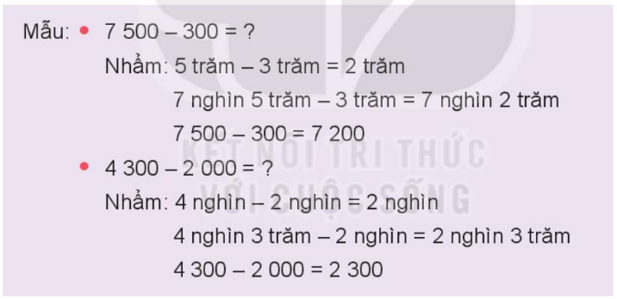
Bài 2: Tính nhẩm ( theo mẫu)
Phép trừ các số tròn trăm trong phạm vi 10 000
Khi thực hiện 1 phép tính trừ các số tròn trăm trong phạm vi 10 000. Trước tiên, chúng ta xác định phần nghìn và phần trăm của số bị trừ và số trừ. Sau đó, trừ phần trăm trước, nếu số trăm của số bị trừ lớn hơn hoặc bằng số trăm của số trừ thì ta trừ luôn, còn nếu nhỏ hơn thì phải mượn 1 đơn vị từ hàng liền trước. Tiếp theo, thực hiện phép trừ ở phần nghìn. Cuối cùng, ghép kết quả lại để tìm ra đáp án.
Notes:
Trước tiên, hãy nhìn vào số 7500. Đây là 7 nghìn 5 trăm.
Số 300 chính là 3 trăm.
Ta thực hiện phép trừ phần trăm trước: 5 trăm - 3 trăm = 2 trăm.
Giữ nguyên phần nghìn: 7 nghìn 2 trăm.
Vậy: 7500 - 300 = 7200
Chúng ta cũng thực hiện tương tự:
Số 4300 có thể đọc là 4 nghìn 3 trăm.
Số 2000 là 2 nghìn.
Trừ phần nghìn trước: 4 nghìn - 2 nghìn = 2 nghìn.
Phần trăm giữ nguyên: 2 nghìn 3 trăm.

Slide 23

LÀM VIỆC CÁ NHÂN VÀO BẢNG CON
a. 5 200 – 200
b. 3 500 – 1 000
c.6 700 – 600
d. 8 400 – 6 000

Slide 24
5 200 – 200
Nhẩm: 2 trăm – 2 trăm = 0
5 nghìn 2 trăm – 2 trăm = 5 nghìn
5 200 – 200 = 5 000

Slide 25
b. 3 500 – 1 000
Nhẩm: 3 nghìn – 1 nghìn = 2 nghìn
3 nghìn 5 trăm – 1 nghìn = 2 nghìn 5 trăm
3 500 – 1 000 = 2 500

Slide 26
c. 6 700 – 600
Nhẩm: 7 trăm – 6 trăm = 1 trăm
6 nghìn 7 trăm – 6 trăm = 6 nghìn 1 trăm
6 700 – 600 = 6 100

Slide 27
d. 8 400 – 6 000
Nhẩm: 8 nghìn – 6 nghìn = 2 nghìn
8 nghìn 4 trăm – 6 nghìn = 2 nghìn 4 trăm
8 400 – 6 000 = 2 400

Slide 28
Bài 3 : Đặt tính rồi tính
Ở bài này đề yêu cầu đặt tính rồi tính nên phải sẽ sử dụng đặt tính dọc để tính.

Slide 29
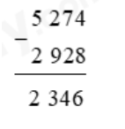
Số bị trừ
Bắt đầu từ hàng đơn vị, nếu số trên nhỏ hơn số dưới thì mượn 1 đơn vị từ hàng liền trước.
Số trừ
Trừ từng hàng từ phải sang trái (đơn vị → chục → trăm → nghìn).
Notes:
Viết số bị trừ (số lớn) ở trên.
Viết số trừ (số nhỏ) ở dưới, các chữ số cùng hàng thẳng cột với nhau.
Kẻ dấu gạch ngang để chuẩn bị thực hiện phép tính.

Slide 30

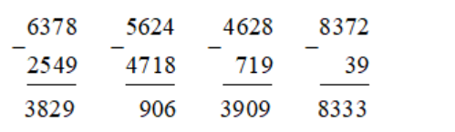

Slide 31
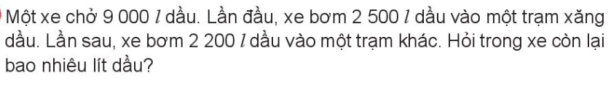
Bài 4.
Tóm tắt
Lần đầu: ……. l dầu
Lần sau: ……... l dầu
Còn lại: l dầu
2 500
2 200
?

Slide 32
Cách 1
Bài giải
Số lít dầu xe chở dẩu đã bơm trong hai lần là:
2 500 + 2 200 = 4 700 (l)
Trong xe còn lại số lít dầu là:
9 000 - 4 700 = 4 300 (l)
Đáp số: 4 300 lít dầu
Cách 2
Bài giải
Sau khi bơm lẩn đầu, trong xe còn lại số lít dầu là:
9 000 - 2 500 = 6 500 ( l)
Trong xe còn lại số lít dầu là:
6 500 - 2 200 = 4 300 (l)
Đáp số: 4 300 lít dầu
Notes:
Hôm nay, chúng ta đã rèn luyện phép trừ trong phạm vi 10 000. Các em đã biết cách đặt tính và thực hiện phép trừ đúng quy tắc. Để rèn luyện thêm thì chúng ta cùng nhau bước qua phần vận dụng với 1 trò chơi vô cùng thú vị.

Slide 33
VẬN DỤNG
TÚI MÙ MAY MẮN

Slide 34





Slide 35










8100 – 100 =?
8000

Slide 36





6400
6800 – 400 = ?

Slide 37




5000
  7000 – 2000 = ?

Slide 38




Nhà An nuôi 5500 con gà, đợt vừa rồi mẹ An đã bán 300 con gà. Hỏi nhà An còn lại bao nhiêu con gà?
Nhà An còn lại 5200 con gà

Slide 39

9000 – 4700 = ?
4300

Slide 40

Thư viện còn lại 4300 quyển sách
  Một thư viện có 6500 quyển sách, cho mượn 2200 quyển. Hỏi còn lại bao nhiêu?

Slide 41
Tiết học đến đây là kết thúc
Chúc các em chăm ngoan học giỏi!
Notes:
“Hôm nay, chúng ta đã cùng nhau học và rèn luyện về phép trừ trong phạm vi 10 000. Qua bài học này, các em đã biết cách đặt tính và thực hiện phép trừ đúng quy tắc, hiểu được cách mượn số khi cần thiết và có thể kiểm tra lại kết quả bằng phép cộng. Ngoài ra, các em cũng đã vận dụng phép trừ để giải quyết các bài toán có lời văn và liên hệ với những tình huống thực tế trong cuộc sống.”

